Slide 1
MacOS Desktop Streamer

Slide 2
Функциональные требования
Приложение должно:
отображать экран заданного компьютера (сервера) под управлением macOS в реальном времени
позволять указать с какого сервера отображать данные
позволять передавать клики мышью и нажатия клавиатуры с клиент macOS устройства на выбранный сервер
позволять переключится на другой сервер

Slide 3
Коррективы
Использование Qt Creator с С++ с последующей компиляцией приложения под MacOS
Использование фреймворка ApplicationServices для генерации и обработки событий от HID девайсов на уровне OS
Подключения клиента к серверу только с фактическими, а не виртуальными IP адрессами.
Использование TCP/IP протоколов для передачи данных
Передача клавиш (A-Z,0-9)
Взаимодействие сервера и клиента без защиты переданных данных, без использования ключей авторизации
Использование только QRfbRawEncoder как класса для конвертации исходного изобржения экрана сервера с возможностью последующего расширения под разные кодировщики
Поддержка на клиентском приложении только raw encoding

Slide 4
Источники
Документация Apple Deveropers
https://developer.apple.com/documentation
Документация QT
https://doc.qt.io/
Qt plugins
https://code.woboq.org/qt5/qtbase/src/plugins/platforms/vnc/
Habr
https://habr.com/ru/post/214379/
StackOverFlow
https://stackoverflow.com/questions/40546333/how-to-simulate-typing-keypresses-in-c-on-mac-os
GitHub
https://github.com/Steppschuh/RemoteControlServer/tree/master/Source/MacOS
The Remote Framebuffer Protocol
https://tools.ietf.org/html/rfc6143
The VNC architecture
https://pdfs.semanticscholar.org/0666/eb0856b52fbb693dfc443596bb116c8db1cd.pdf
https://www.hep.phy.cam.ac.uk/vnc_docs/docs.html

Slide 5
Технологии
C++ programming language
QT creator
ApplicationServices frameworks(Mac OS Api)
Git as version-control system
Сокетное программирование

Slide 6
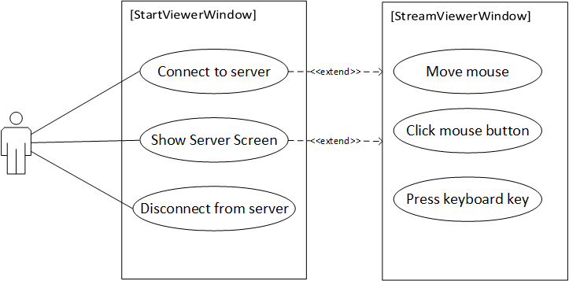
Диаграмма использования (клиент)

Slide 7
Заключение
Чему научились?
Проблемы, с которыми столкнулись
Что понравилось из лекций?
Охарактеризовать работу тьютора
Замечения/предложения по курсам

Slide 8
Обратная связь
Пилипец Глеб
почта: pipilets.gleb@gmail.com
тел.: +38-066-698-93-10
Сазонова Катерина
почта: ekaterina@sazonov-online.info
тел.: +380972999090
ссылка на репозиторий с проектом: https://github.com/Pilipets/Remote-desktop

